Slide 1
Продукты 1С для автоматизации оперативного управления и технологической подготовки производства

Slide 2
НАПРАВЛЕНИЯ КОМПАНИИ
НАШИ ПРОДУКТЫ
ЕДИНАЯ PLM СРЕДА
CAD/CAM
Системы для разработки КД и программ для станков с ЧПУ
1С:PDM 4 (PLM) Решение для управления инженерными данными об изделии
Использование интегрируемых решений «1С:PDM 4 (PLM)» и «1С:MES» позволяет построить на предприятии единую экосистему для управления жизненным циклом изделия
1С:MES Решение для планирования и диспетчеризации производства
ЭКОСИСТЕМА PLM
1С:ERP Комплексное решение для управления ресурсами предприятия
1С:ДОКУМЕНТООБОРОТ Решение для управления корпоративным контентом

Slide 3
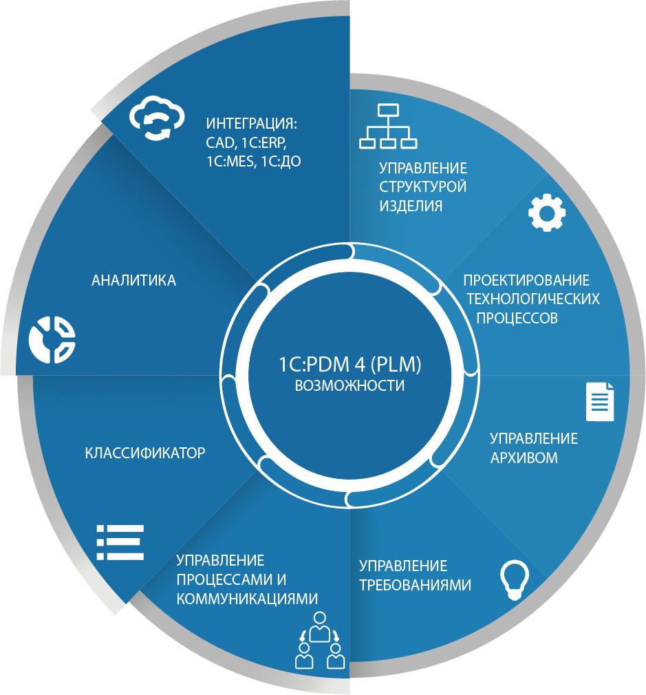
НАПРАВЛЕНИЯ КОМПАНИИ
НАШИ ПРОДУКТЫ
Конструкторско-технологическая подготовка производства
1С:PDM 4 (PLM) представляет собой комплексную информационную Систему, которая включает в себя возможности систем класса PDM (Product data management) и позволяет реализовать методологию PLM (Product lifecycle management).

Slide 4
НАПРАВЛЕНИЯ КОМПАНИИ
НАШИ ПРОДУКТЫ
Целевые пользователи
Конструкторский отдел
Технологическое бюро
Отдел трудового нормирования
Отдел материального нормирования
Службы ответственные за ведение НСИ
Цеховые технологи
Руководители производственных подразделений

Slide 5
НАПРАВЛЕНИЯ КОМПАНИИ
Жизненный цикл в 1С:PDM
НАШИ ПРОДУКТЫ
От концепции до запуска в производство

Slide 6
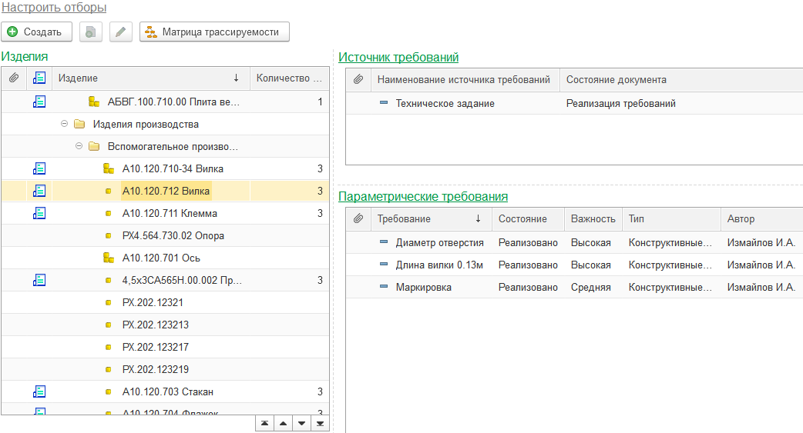
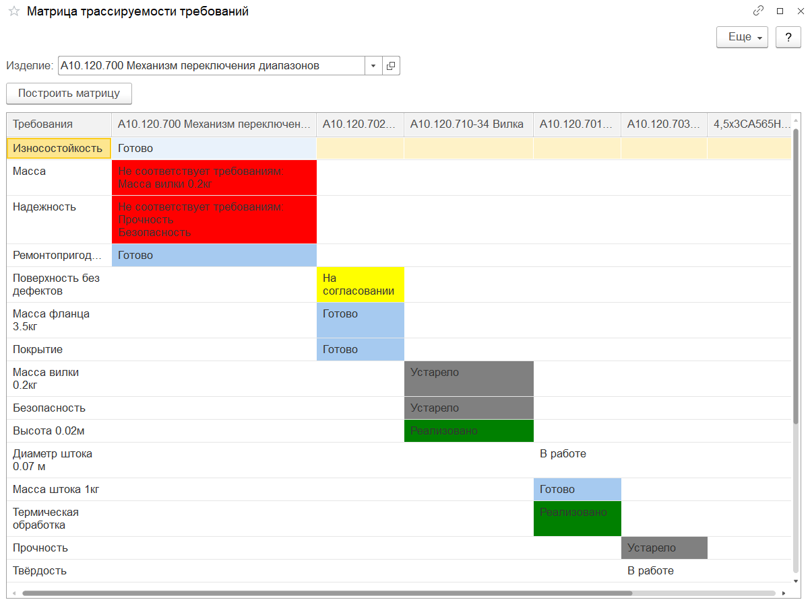
НАПРАВЛЕНИЯ КОМПАНИИ
Управление требованиями
НАШИ ПРОДУКТЫ

Slide 7
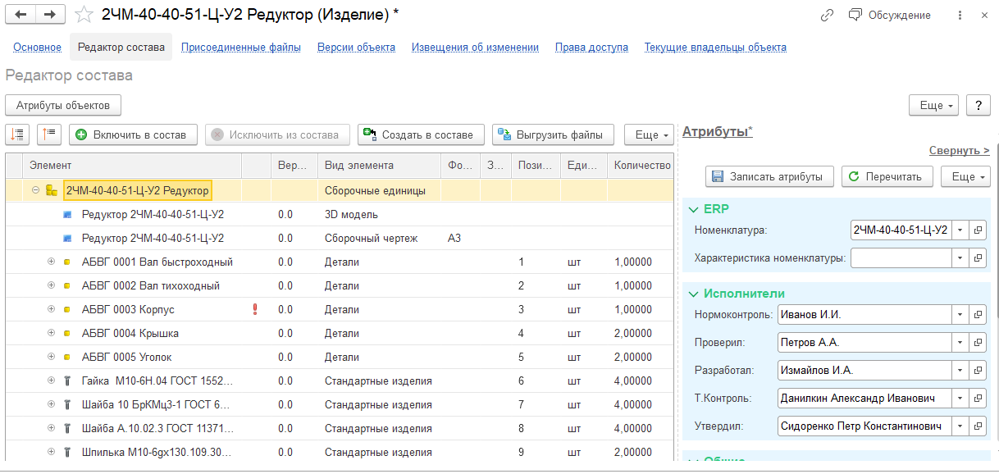
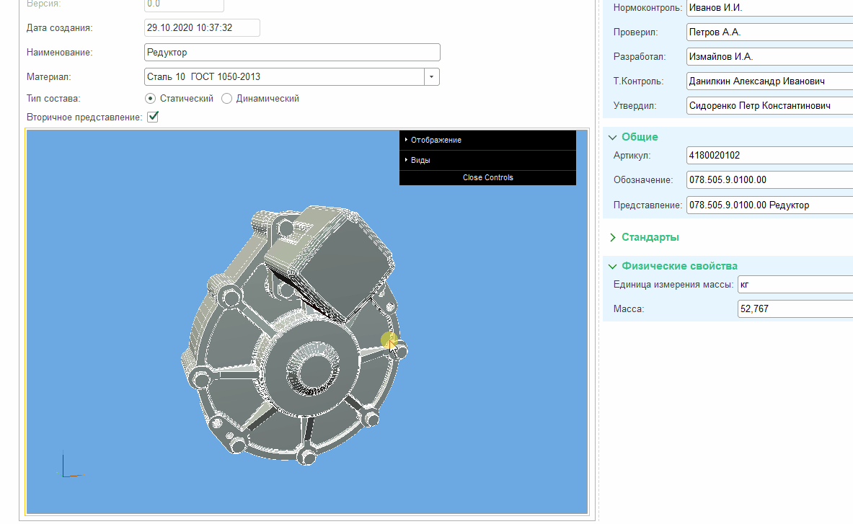
НАПРАВЛЕНИЯ КОМПАНИИ
Хранилище электронных структур изделия
НАШИ ПРОДУКТЫ

Slide 8
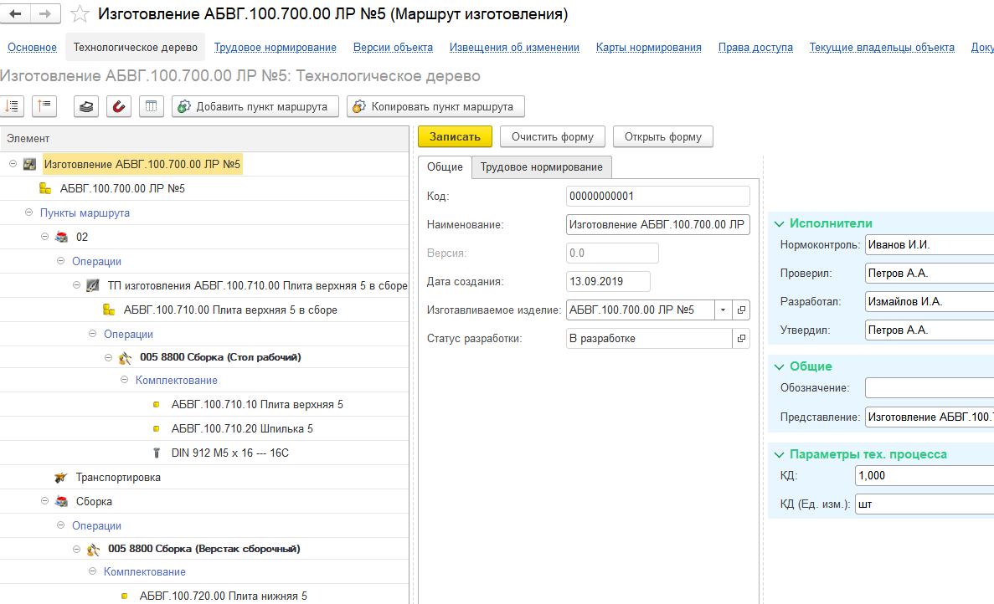
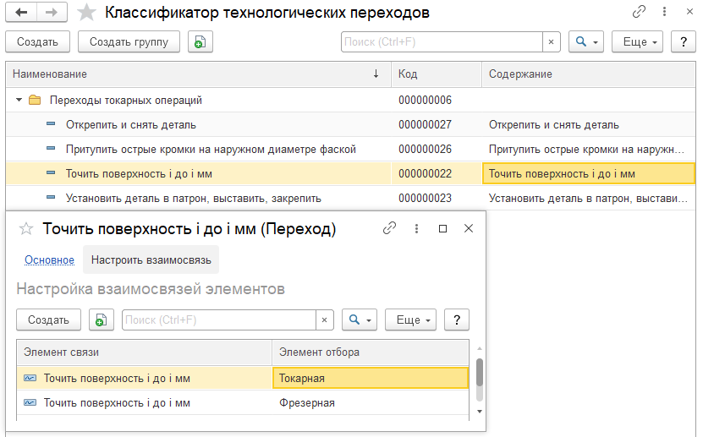
НАПРАВЛЕНИЯ КОМПАНИИ
Разработка технологий
НАШИ ПРОДУКТЫ

Slide 9
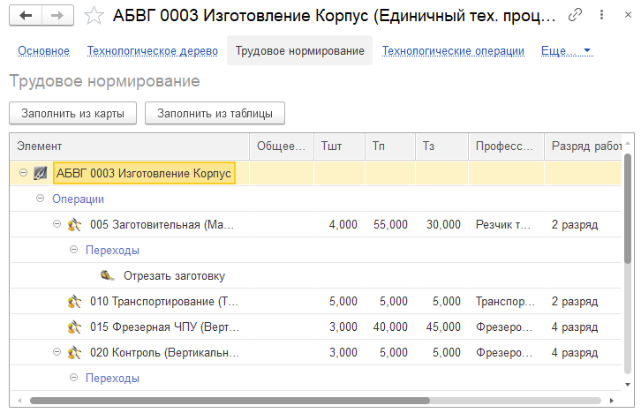
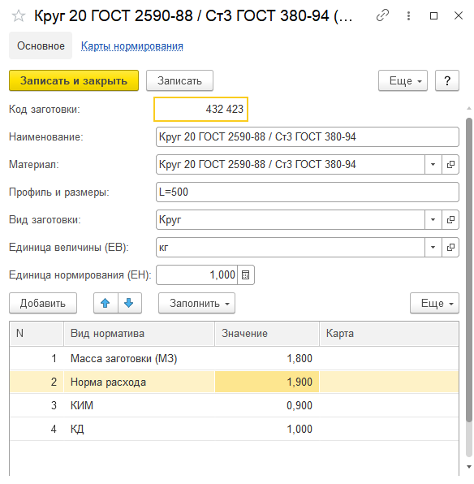
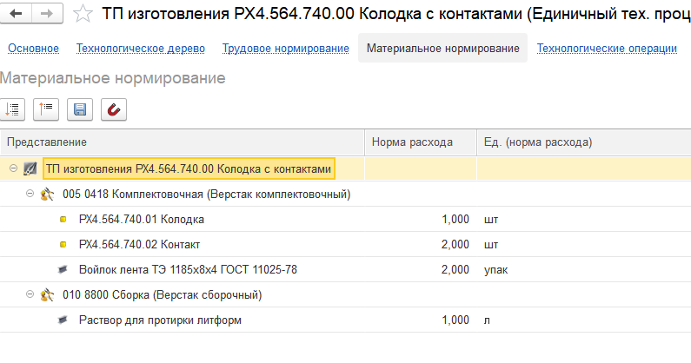
НАПРАВЛЕНИЯ КОМПАНИИ
Нормирование
НАШИ ПРОДУКТЫ

Slide 10
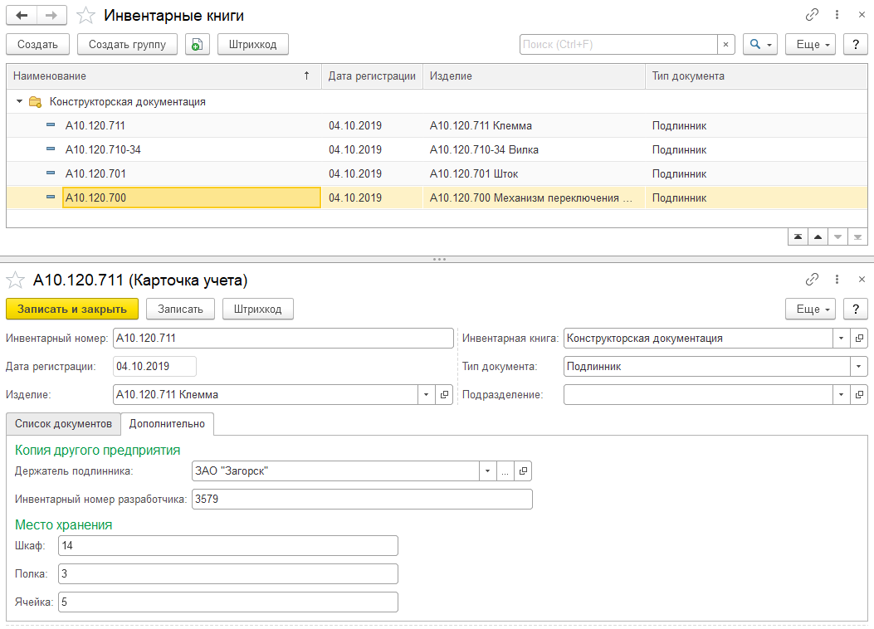
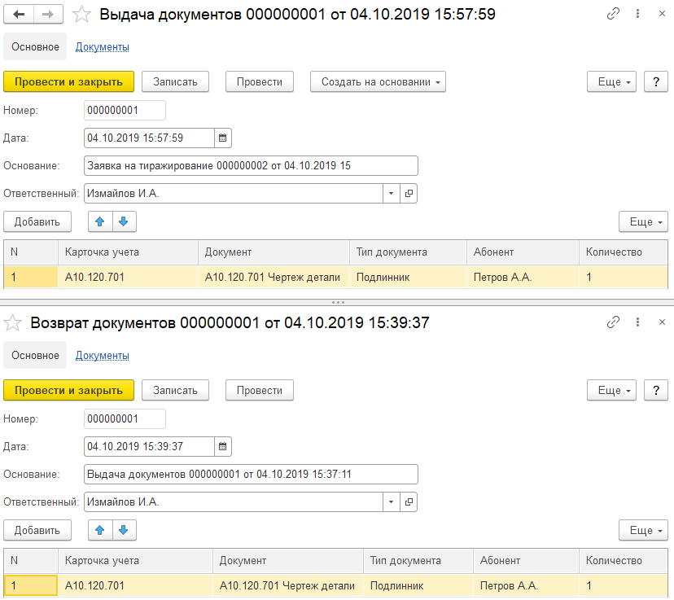
НАПРАВЛЕНИЯ КОМПАНИИ
Управление архивом
НАШИ ПРОДУКТЫ

Slide 11
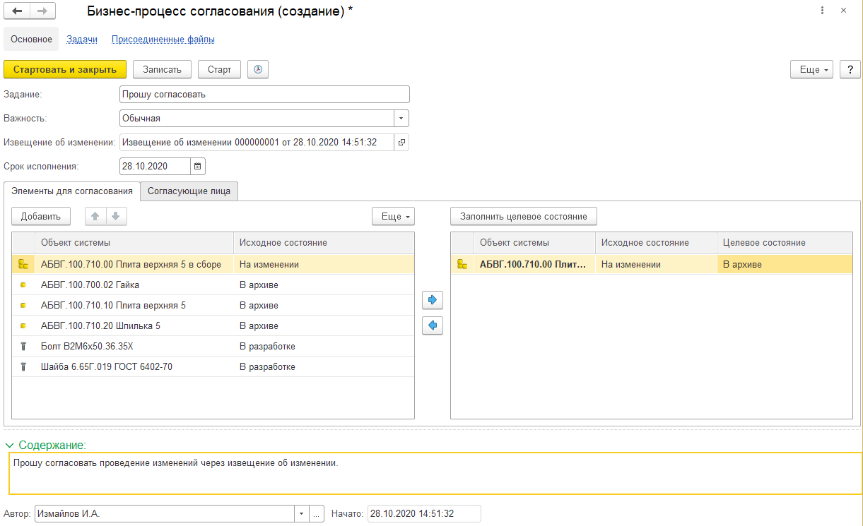
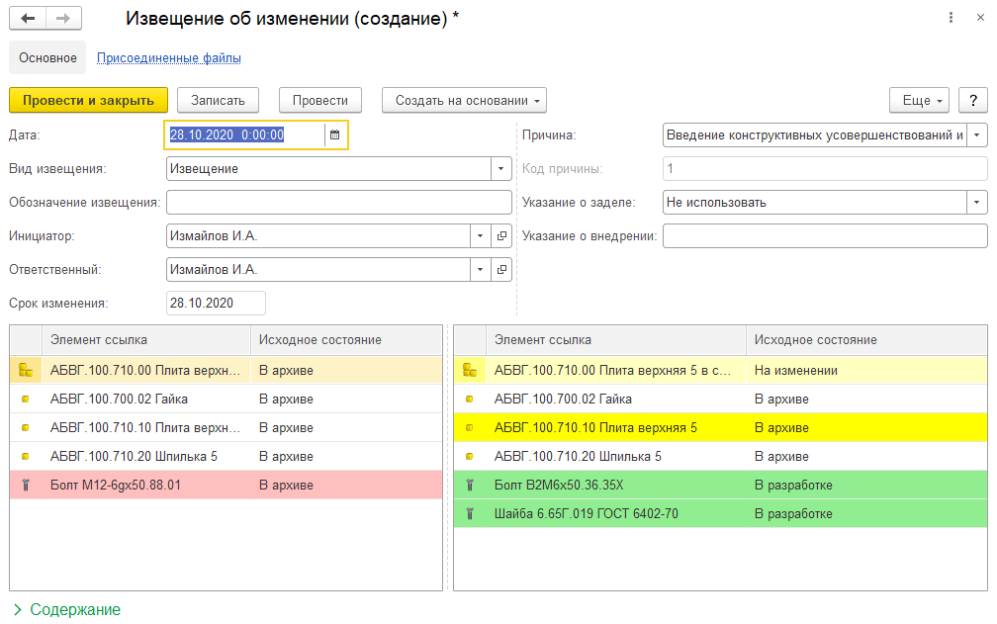
НАПРАВЛЕНИЯ КОМПАНИИ
Бизнес-процессы согласования
НАШИ ПРОДУКТЫ

Slide 12
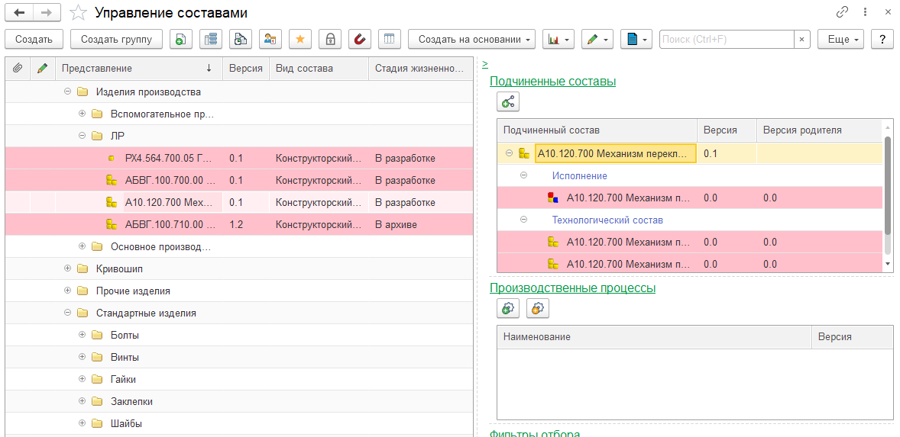
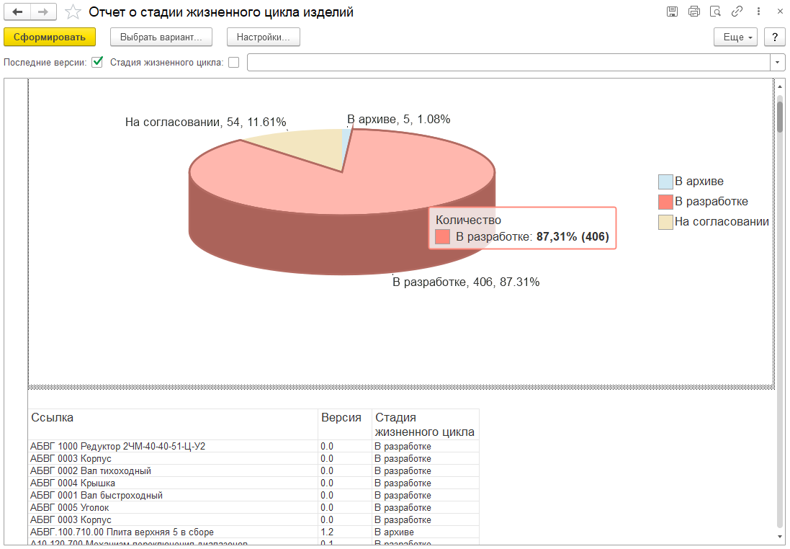
НАПРАВЛЕНИЯ КОМПАНИИ
Аналитика и отчетность
НАШИ ПРОДУКТЫ

Slide 13
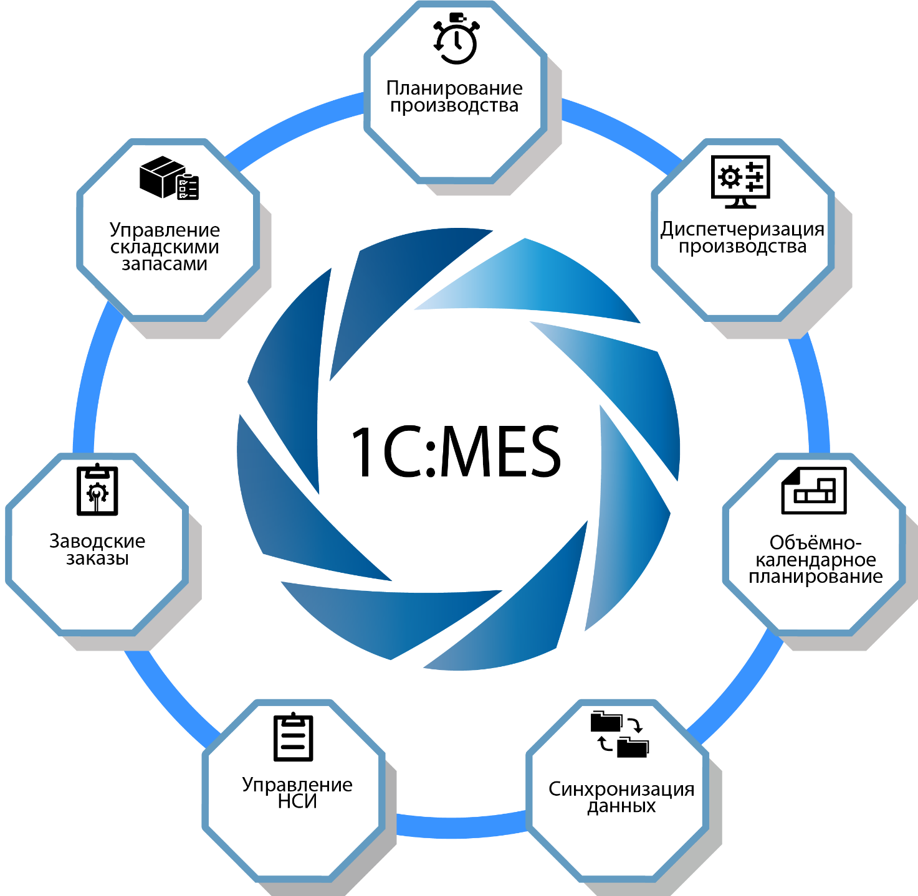
НАПРАВЛЕНИЯ КОМПАНИИ
НАШИ ПРОДУКТЫ
Оперативное управление производством
1С:MES представляет собой автоматизированную систему оперативного управления производственными процессами, которая позволяет планировать производство на APS и MES уровнях, осуществлять диспетчеризацию и контроль качества выпускаемой продукции

Slide 14
НАПРАВЛЕНИЯ КОМПАНИИ
НАШИ ПРОДУКТЫ
Целевые пользователи
Специалисты планово-диспетчерского отдела
Специалисты производственно-распределительного бюро
Специалисты отдела материально-технического обеспечения
Специалисты отдела технического контроля
Менеджеры по продажам
Руководители производственных подразделений
Рабочие

Slide 15
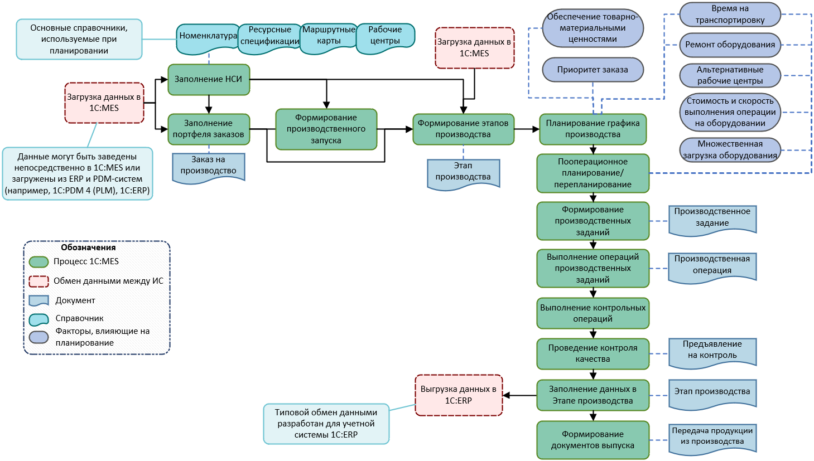
НАПРАВЛЕНИЯ КОМПАНИИ
Производственный процесс
НАШИ ПРОДУКТЫ

Slide 16
НАПРАВЛЕНИЯ КОМПАНИИ
Управление портфелем заказов
НАШИ ПРОДУКТЫ

Slide 17
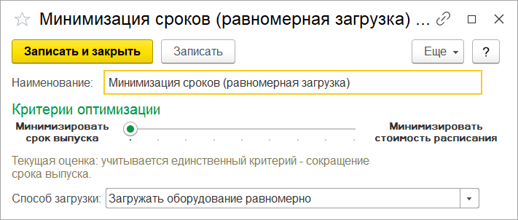
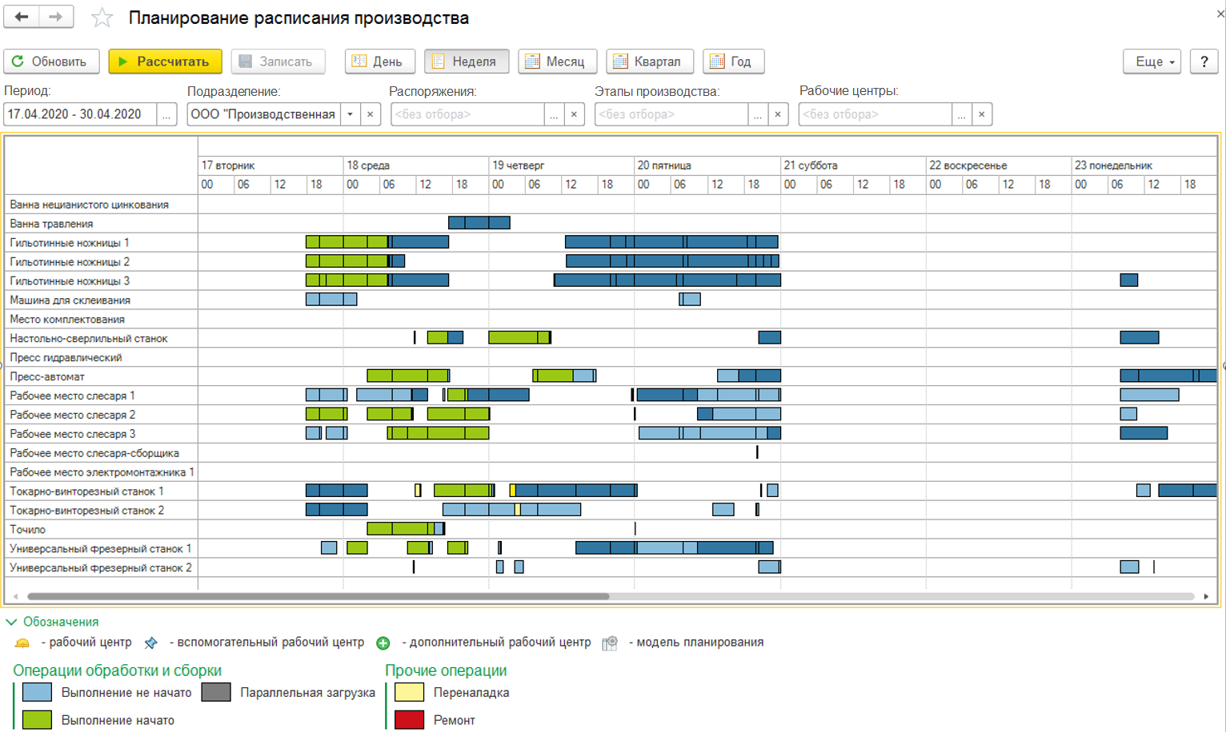
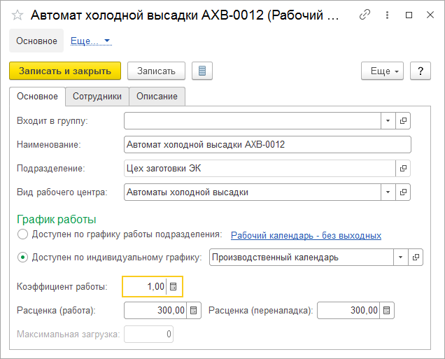
НАПРАВЛЕНИЯ КОМПАНИИ
Планирование производства
НАШИ ПРОДУКТЫ

Slide 18
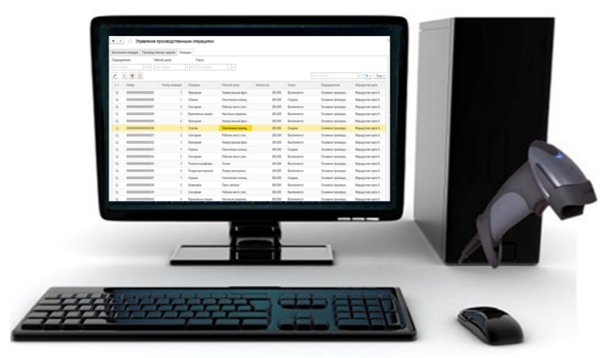
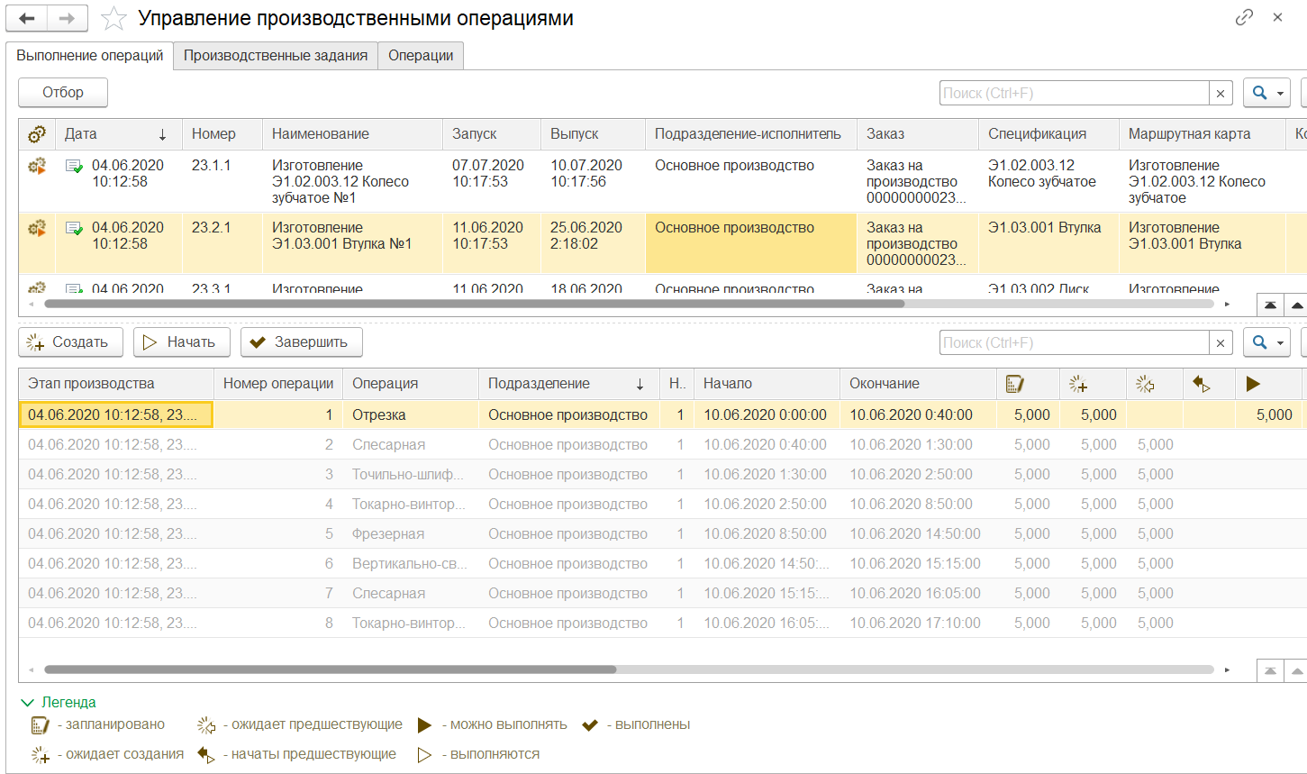
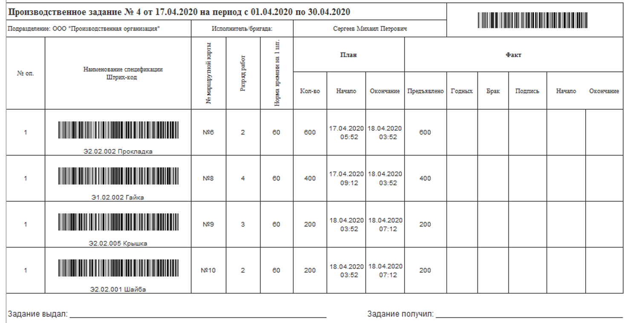
НАПРАВЛЕНИЯ КОМПАНИИ
Диспетчеризация
НАШИ ПРОДУКТЫ

Slide 19
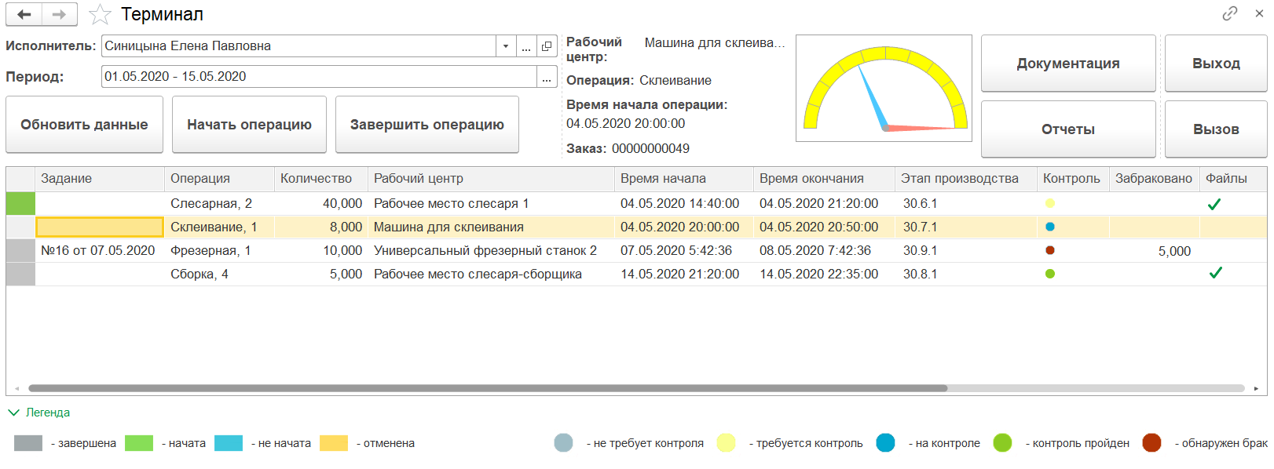
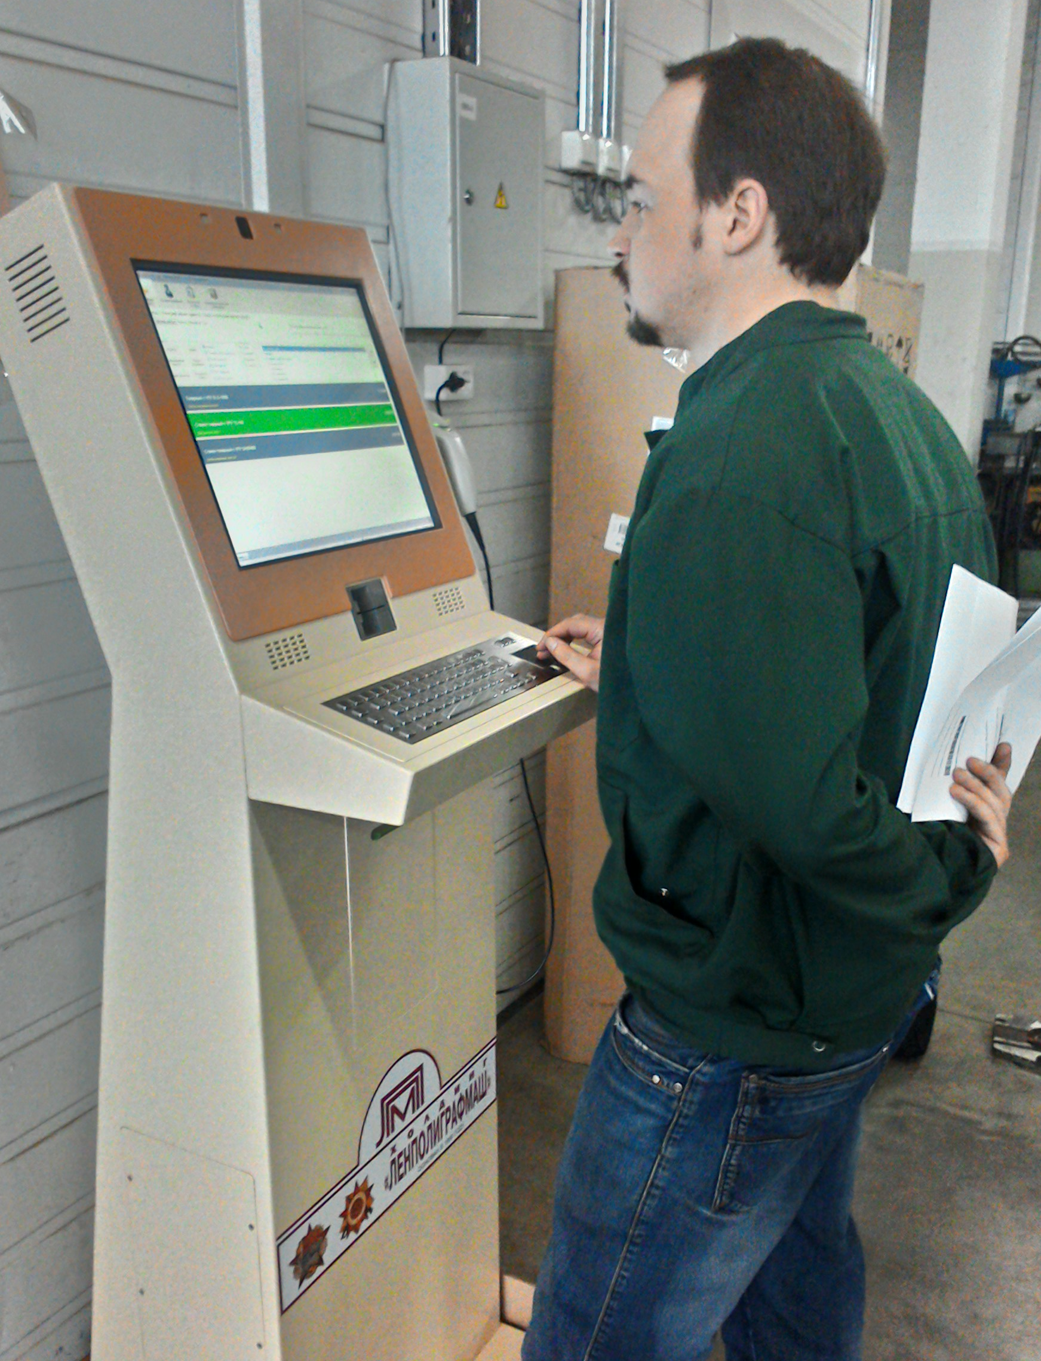
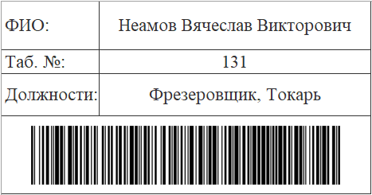
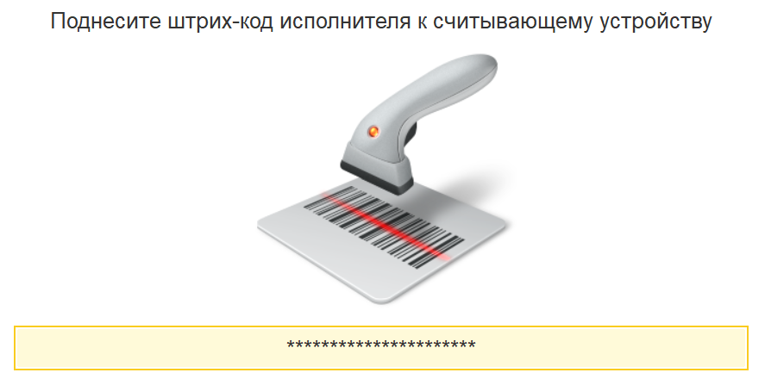
НАПРАВЛЕНИЯ КОМПАНИИ
Терминальный учет
НАШИ ПРОДУКТЫ

Slide 20
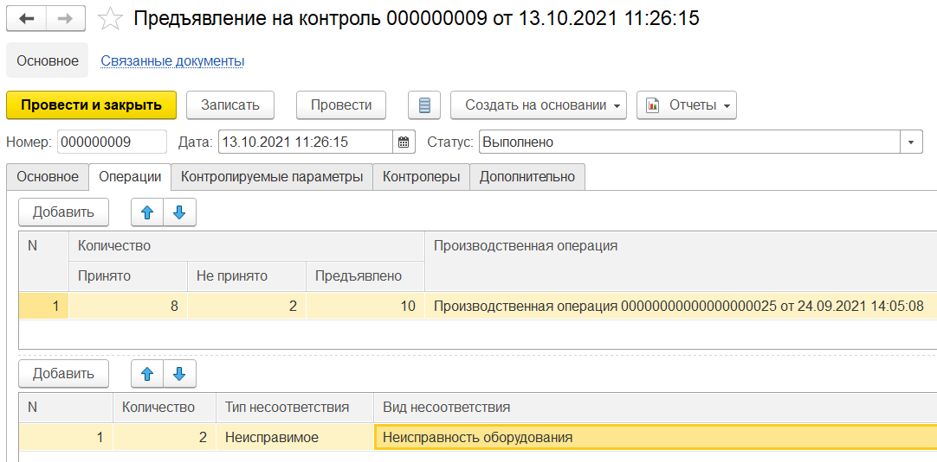
НАПРАВЛЕНИЯ КОМПАНИИ
Контроль качества
НАШИ ПРОДУКТЫ

Slide 21
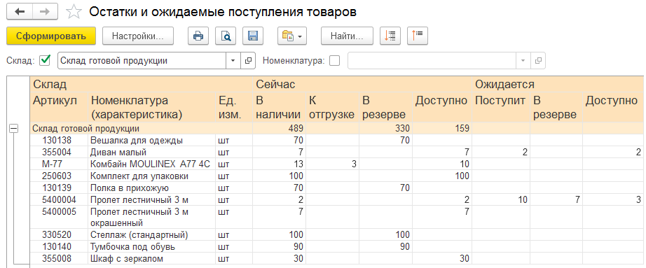
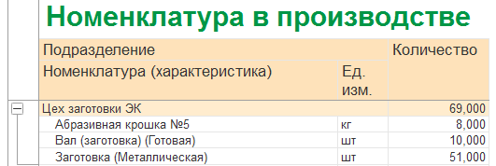
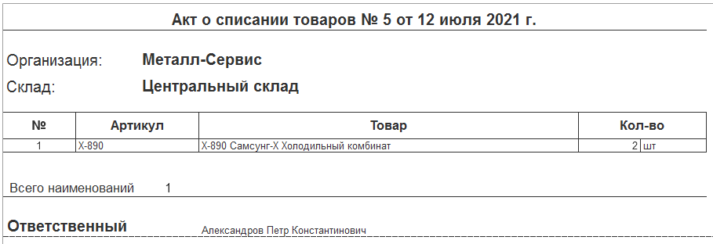
НАПРАВЛЕНИЯ КОМПАНИИ
Складской учет
НАШИ ПРОДУКТЫ

Slide 22
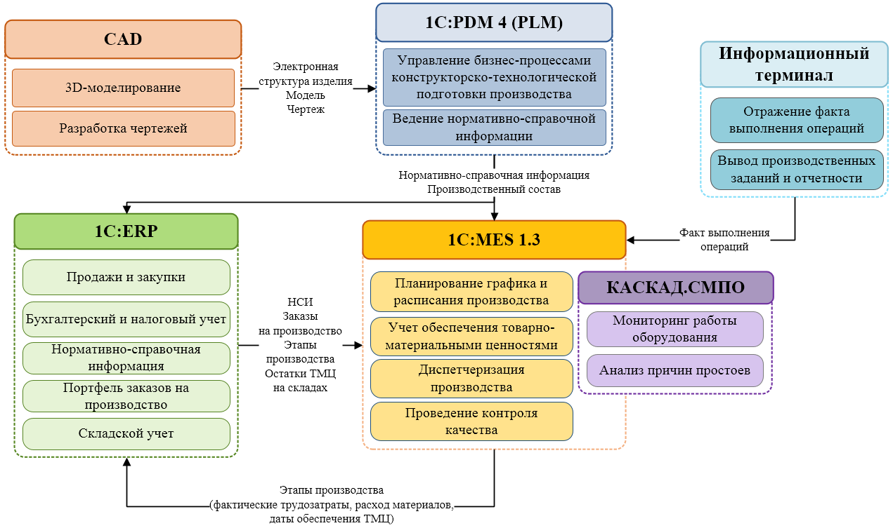
НАПРАВЛЕНИЯ КОМПАНИИ
Архитектура взаимодействия ИС
НАШИ ПРОДУКТЫ

Slide 23
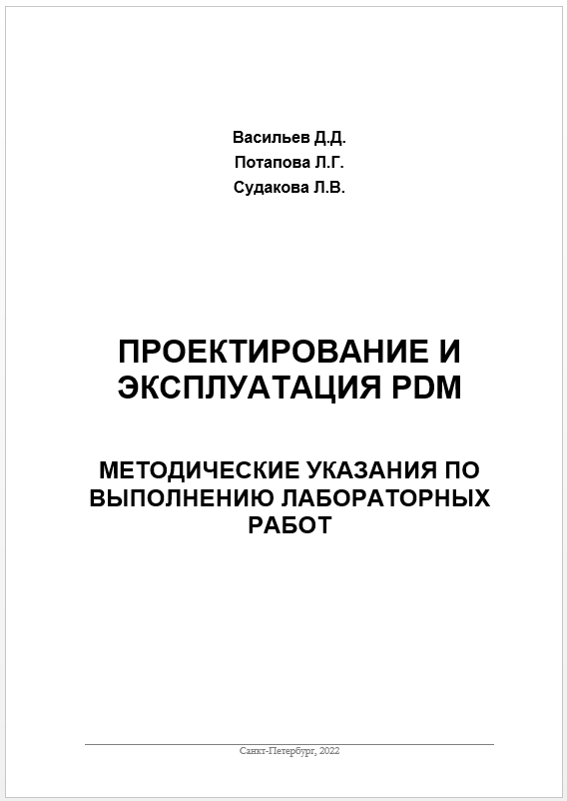
НАПРАВЛЕНИЯ КОМПАНИИ
Версии для учебных заведений
НАШИ ПРОДУКТЫ
1С:PDM Управление инженерными данными 4 (PLM). Электронная поставка для обучения в высших и средних учебных заведения, 20 рабочих мест
1С:MES Оперативное управление производством. Электронная поставка для обучения в высших и средних учебных заведениях

Slide 24
Благодарим за внимание!
ТЕЛЕФОННАЯ ЛИНИЯ КОНСУЛЬТАЦИЙ MES: +7 (812) 670 89 63
ЛИНИЯ КОНСУЛЬТАЦИЙ MES ПО E-MAIL: hl@kt-segment.ru
SKYPE MES: hotline_1C_MES / hotline_1C_PDM

